Slide 1
成人主日学-约翰福音一
3月9日奥克兰灵粮堂主日学

Slide 2
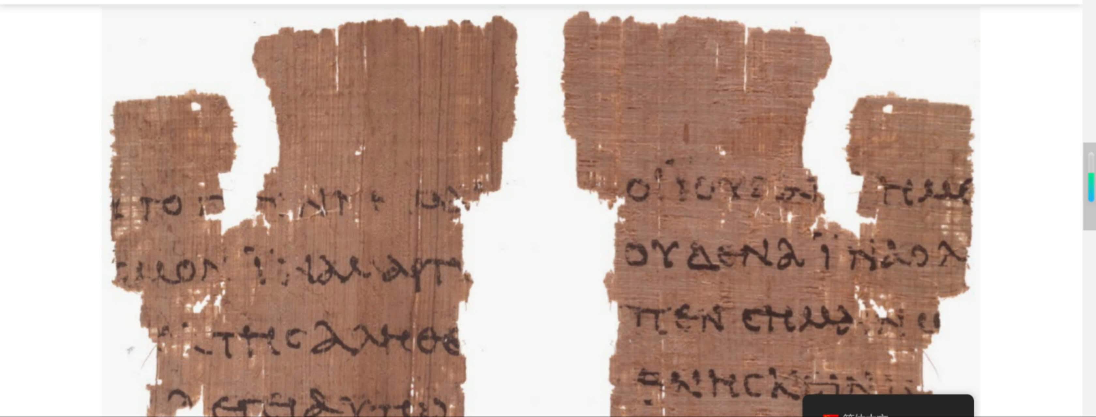
古希腊语的纸草手稿（约18:31or 37)

Slide 3
约翰福音的纵览和特点
初期教会的教父爱任纽指出，从坡旅甲所述《约翰福音》是使徒约翰晚年在以弗所写的，作为对另外三卷福音书的补充，大约成书于主后80-90年代。当时许多居住在外邦的犹太基督徒正面临异端的挑战和罗马政府及犹太教的迫害。
写作目的是要显明：“耶稣是基督，是神的儿子，并且叫你们信了祂，就可以因祂的名得生命。”（约20:31）

Slide 4
约翰福音的作者
使徒约翰，自称主所爱的门徒、被称为“雷子”、争尊位、十字架下被主托付照顾马利亚。使徒行传记载他与彼得同为教会的领袖。他牧养亚细亚的众多教会，晚年主后95年被流放拔摩岛。他“长命百岁”，在第一代的使徒都相继殉道和离世后，主使用约翰完成了几本重要著作：《约翰123书》、《约翰福音》和《启示录》，帮助了第二、三代的信徒进入“迦南”后，在面对政治逼迫、异端诱惑和世界中的情欲这三股洪水猛兽的攻击下，面对异端竭力持守传扬真道。

Slide 5
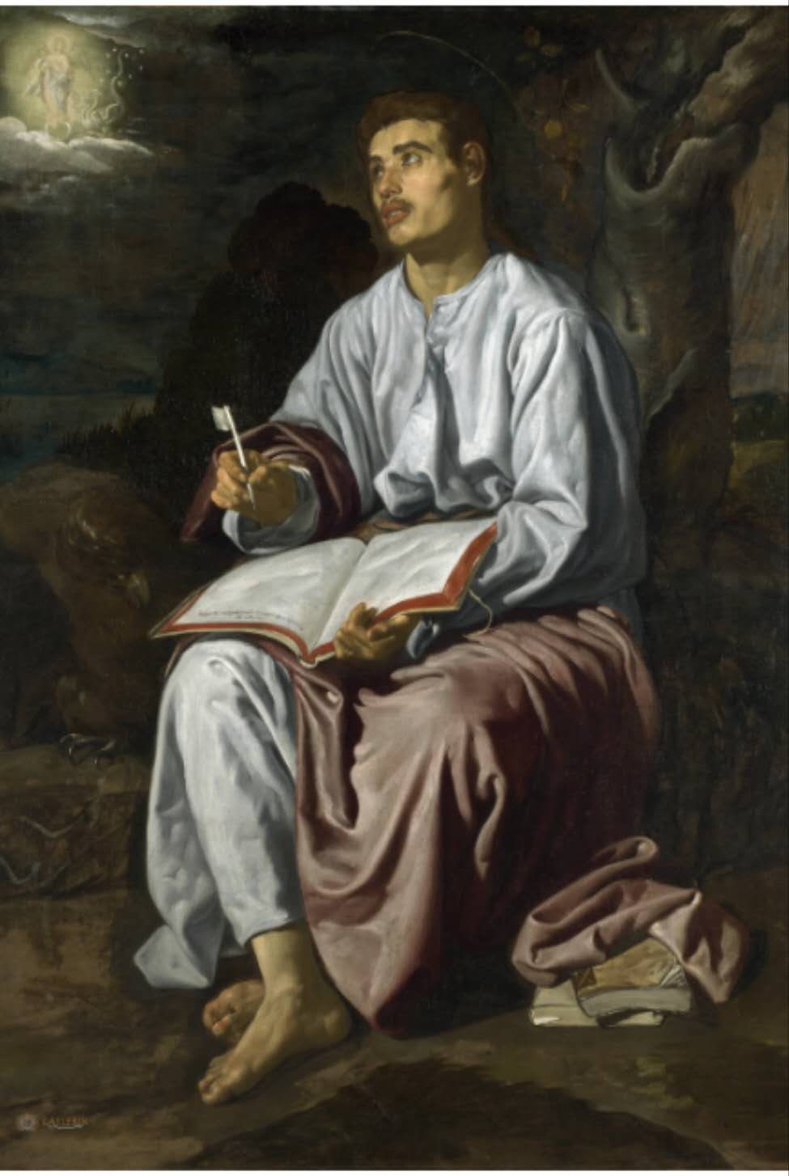
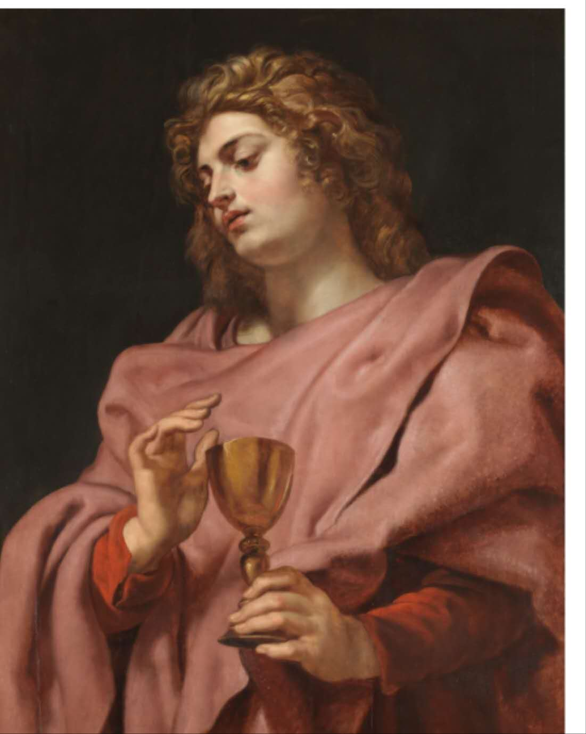
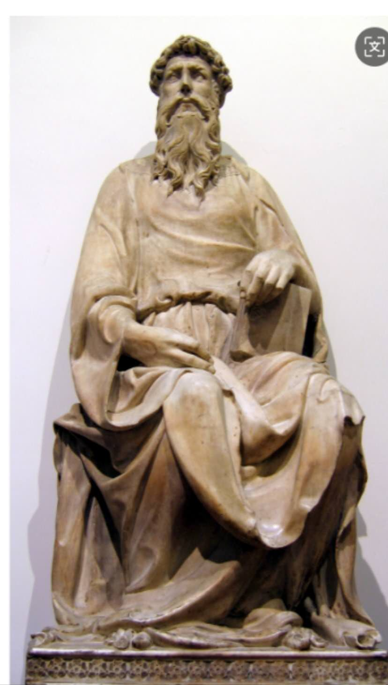
使徒约翰的几幅画像/雕塑

Slide 6
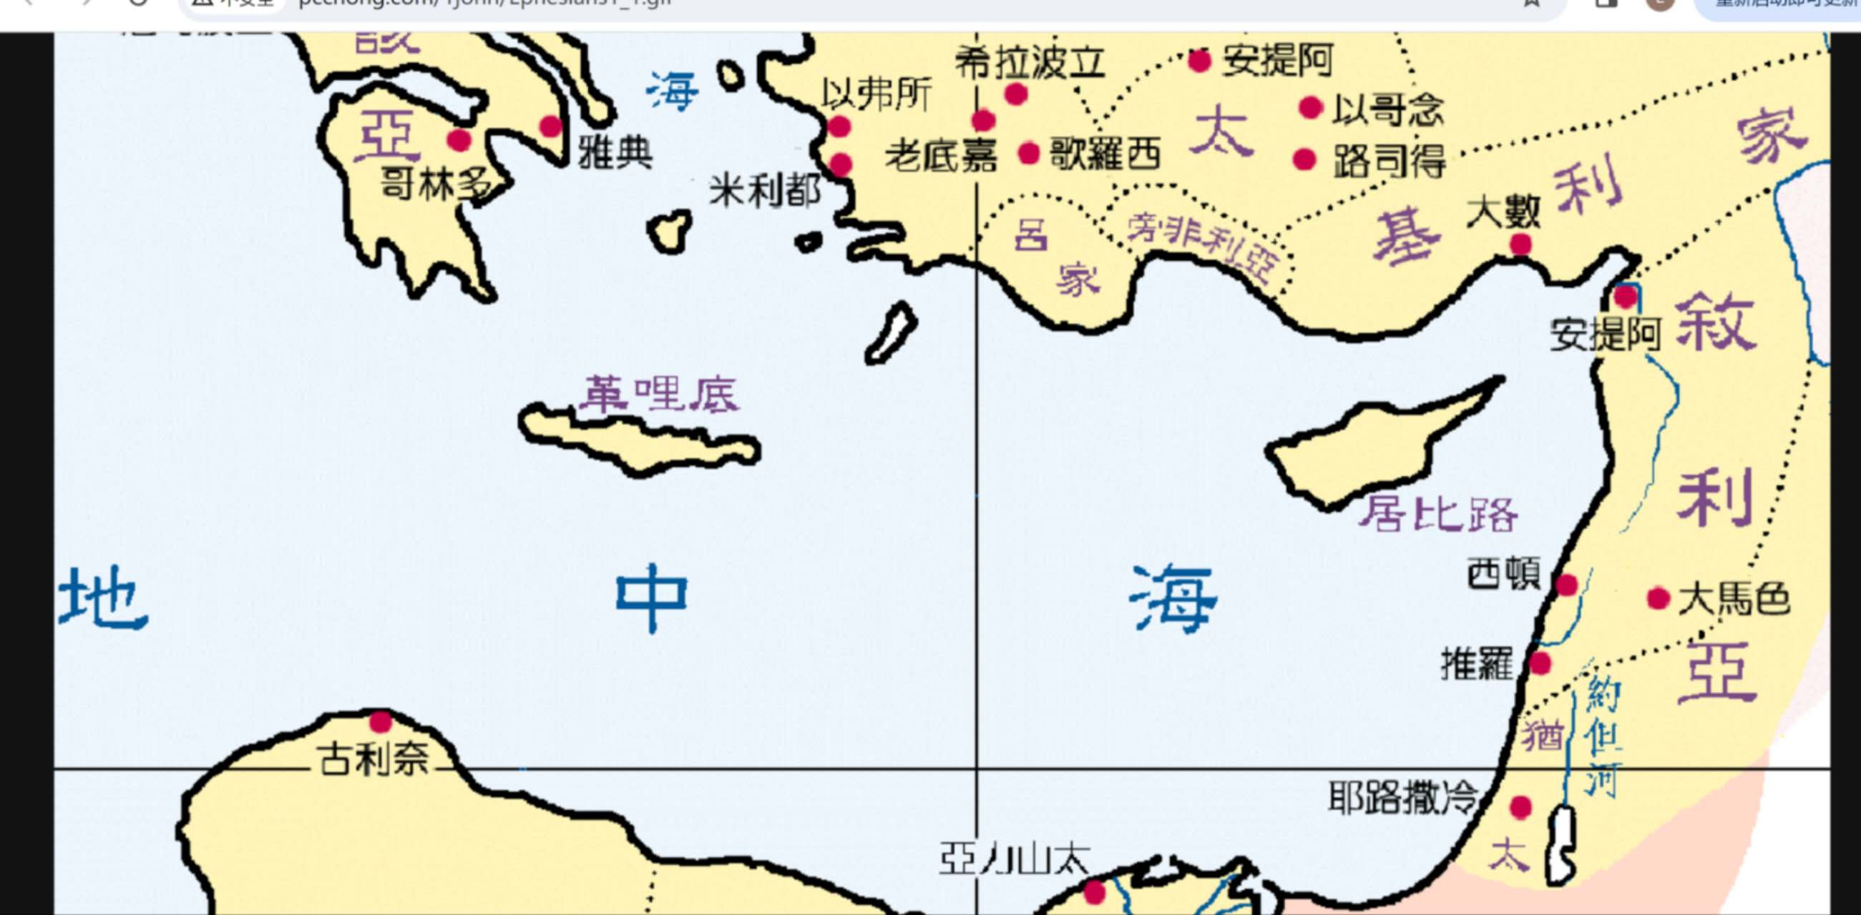
约翰福音的写作地点

Slide 7
1-14章Q&A
Q&A： 1.约翰福音哪些章节是如何启示主耶稣是道成肉身的？你个人怎么理解道成肉身？
2.哪些章节如何看到耶稣的神性和人性彰显？

Slide 8
1-14章主题-耶稣的神性/人性
6个（6/7)我是ἐγώ εἰμι带宾语的宣告-生命的供应者(粮/光/门/牧人)救赎与复活者（复活/道路/生命)、-主耶稣的自称。
1.道-是神（1:1）道持续存在-基督自己，道成肉身（14）
2.没宾语“我是”x4次，8:24/28/58、18:5-6-出3：14
3. 我与父原为一（10:30）一是中性单数-本质本体一致。
4.“人看见了我，就是看见了父”（14:9）。

Slide 9
1-14章耶稣的人性
1.道成了肉身（1:14）
2.耶稣经历人的情感与需要：疲乏（4:6）、饥饿（4:31）、哭泣（11:35）、忧愁（11-13章）爱（13:1）
3.经历过人的试探8:6 要经历死亡（12:32-33）并真实经历了死亡

